Slide 1
ŻOŁNIERZE WYKLĘCI-NIEZŁOMNI,RZESZOWSCY
WIKTORIA RUSOWICZ KLASA 8B

Slide 2
KIM BYLI ŻOŁNIERZE WYKLĘCI?

Slide 3
ŻOŁNIERZE NIEZŁOMNI

Slide 4
Byli patriotami, a spędzili najlepsze lata życia w polskich więzieniach, torturowani i poniżani. Żołnierze Wyklęci, Żołnierze Niezłomni. Zapłacili za swoje przywiązanie do ojczyzny najwyższą cenę. Byli to żołnierze podziemia niepodległościowego, wywodzący się z Armii Krajowej i Narodowych Sił Zbrojnych, którzy od roku 1944 walczyli z wojskami sowieckimi i komunistycznym aparatem terroru o niepodległą Polskę, wierni złożonej przysiędze.

Slide 5
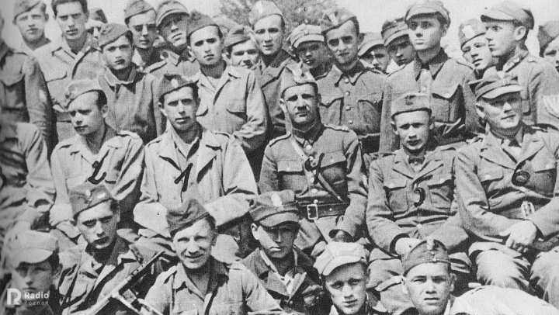
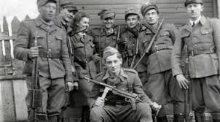
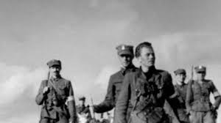
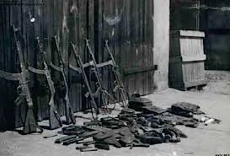
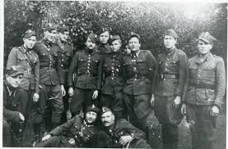
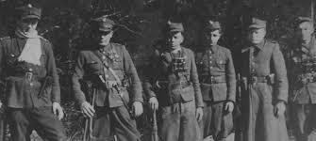
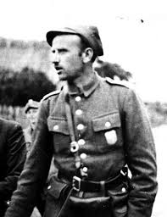

Slide 6
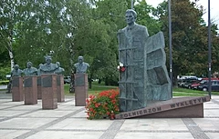
Pomnik Żołnierzy Wyklętych w Rzeszowie przy Alei Łukasza Cieplińskiego. Upamiętnieni członkowie Zrzeszenia Wolność i Niezawisłość: Łukasz Ciepliński, Adam Lazarowicz, Mieczysław Kawalec, Józef Batory, Franciszek Błażej, Józef Rzepka, Karol Chmiel.

Slide 7
Pomnik Żołnierzy Wyklętych w Rzeszowie – pomnik poświęcony polskim działaczom podziemia antykomunistycznego, położony w Rzeszowie. Autorem projektu monumentu i wykonawcą był Karol Badyna.
Idea budowy w Rzeszowie pomnika, pierwotnie honorującego Łukasza Cieplińskiego powstała w 2008. Prowadziło ją Stowarzyszenie Komitet Budowy Pomnika ppłk. Łukasza Cieplińskiego, którym kierował Wojciech Bucza. W finalnej formie pomnik stanowi upamiętnienie zarówno Łukasza Cieplińskiego, jak i siedmiu członków IV zarządu Zrzeszenia „Wolność i Niezawisłość”. Monument został odsłonięty przy Alei Łukasza Cieplińskiego, centralnej arterii Rzeszowa. Odsłonięcia w dniu 17 listopada 2013 dokonał ks. infułat Józef Sondej, były kapelan Armii Krajowej oraz członkowie rodzin uhonorowanych członków Zrzeszenia

Slide 8
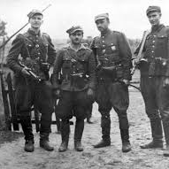
RZSZOWSCY ŻOŁNIERZE NIEZŁOMNI-WYKLĘCI

Slide 9
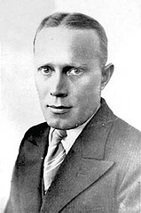
ADAM LAZAROWICZ
Był synem Franciszka Lazarowicza i Wandy z domu Ojak. W roku szkolnym rozpoczął naukę w . W 1919 wstąpił na ochotnika do odrodzonego Wojska Polskiego i walczył z Ukraińcami na Wołyniu. Następnie rozpoczął naukę w Państwowym Gimnazjum im. Króla Stanisława Leszczyńskiego w Jaśle, w którym 1921 ukończył VIII klasę. W 1920 ponownie zgłosił się do WP i wziął udział w wojnie z bolszewikami. Walczył w rejonie miejscowości Chorzele, został ranny w walkach pod Ostrołęką. Po zakończeniu działań wojennych powrócił do gimnazjum, w którym w 1921 zdał maturę. Następnie rozpoczął studia na Wydziale Historii Uniwersytetu Jagiellońskiego w Krakowie. W 1931 ukończył kurs podchorążych piechoty. Z dniem 1 września 1931 mianowany został podporucznikiem rezerwy piechoty. W 1934 w tym stopniu został zweryfikowany z lokatą 392 w korpusie oficerów piechoty i posiadał przydział mobilizacyjny do 20 pułku piechoty Ziemi Krakowskiej. W 1936 otrzymał awans do stopnia porucznika. Z powodu choroby został zwolniony z wojska. Był kierownikiem szkoły w Gumniskach.

Slide 10
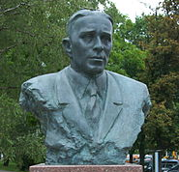
POMNIK ADAMA LAZUROWICZ PRZY ALEJI ŁUKASZA CIEPLIŃSKIEGO

Slide 11
Absolwent i asystent na Wydziale Prawa Uniwersytetu Jana Kazimierza we Lwowie. Został awansowany do stopnia podporucznika ze starszeństwem z dniem 1 stycznia 1937 i 13. lokatą korpusie oficerów rezerwy piechoty. W 1939 walczył w obronie Lwowa. Od 1940 w stopniu majora w ZWZ-AK: oficer wywiadu, zastępca komendanta i komendant w Obwodzie Rzeszów.
Od 1945 był kierownikiem wywiadu Okręgu Rzeszowskiego WiN; zastępca kierownika Okręgu Krakowskiego. Kierował Wydziałem Informacji i Propagandy IV Zarządu Głównego WiN. Po aresztowaniu ppłk. Łukasza Cieplińskiego i mjr. Adama Lazarowicza działał jako p.o. (ostatniego) prezesa IV Zarządu Głównego WiN.
Aresztowany 1 lutego 1948 w Poroninie, podobnie jak wcześniej reszta Zarządu, wskutek zdrady Stefana Sieńki „Wiktora” (alias Andrzej Kazimierowicz), szefa Biura Studiów IV ZG WiN.
Wraz z pozostałymi członkami Zarządu Głównego WiN został poddany nadzorowanemu przez NKWD śledztwu. Jednym z przesłuchujących go był Jerzy Kędziora.
Sąd skazał go na czterokrotną karę śmierci w pokazowym procesie 5–14 października 1950. Został zabity strzałem w tył głowy 1 marca 1951. Jego symboliczny grób znajduje się na Cmentarzu Wojskowym na Powązkach w Warszawie w Kwaterze „Na Łączce”.
MIECZYSŁAW KAWALEC

Slide 12
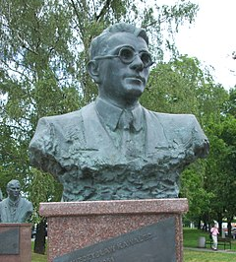
POMNIK MIESZYSŁAWA KAWALCA

Slide 13
JÓZEF BATORY
Pochodził z rodziny rolniczej, był synem Jana, aktywnego w Polskim Stronnictwie Ludowym, oraz Petroneli z Wilków. Maturę zdał w Prywatnym Koedukacyjnym Gimnazjum w Kolbuszowej, w 1937 rozpoczął studia na Wydziale Prawa Uniwersytetu Jagiellońskiego. W stopniu podporucznika ukończył Kurs Podchorążych Rezerwy Piechoty w 22 Dywizji Piechoty Górskiej.
Od jesieni 1945 r. aż do końca 1947 r. był stałym łącznikiem WiN-u z prymasem Hlondem.
Aresztowany przez UB 2 grudnia 1947 r. Brutalne śledztwo trwało 3 lata i było prowadzone pod bezpośrednim nadzorem NKWD. Tak o nim mówił podczas rozprawy IV Prezes WiN (Łukasz Ciepliński):

Slide 14
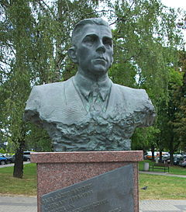
POMNIK JÓZEFA BATOREGO

Slide 15
FRANCISZEK BŁAŻEJ
Syn z rodziny chłopskiej Łukasza i Marii z Kalandyków. Mieszkał w Krakowie. Był absolwentem Szkoły Podchorążych Piechoty w Komorowie k. Ostrowi Mazowieckiej. 7 sierpnia 1932 Prezydent RP Ignacy Mościcki mianował go podporucznikiem ze starszeństwem z 15 sierpnia 1932 i 35. lokatą w korpusie oficerów piechoty, a minister spraw wojskowych wcielił do 84 pułku piechoty w Pińsku na stanowisko dowódcy plutonu. 1 marca 1935 został awansowany na porucznika ze starszeństwem z 1 stycznia 1935 i 63. lokatą w korpusie oficerów piechoty. W marcu 1939 dowodził 4. kompanią strzelecką w II batalionie, a w czasie kampanii wrześniowej 1. kompanią ckm w I batalionie mjr. Stefana Gieranowskiego.

Slide 16
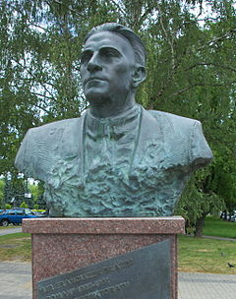
POMNIK FRANCISZKA BŁAŻEJA

Slide 17
JÓZEF RZEPKA
Był najstarszym synem Jana i Antoniny z domu Nowak. Naukę rozpoczął w szkole powszechnej w Bratkowicach, z kontynuował w I Gimnazjum w Rzeszowie. Uczęszczał do jednej klasy z Mieczysławem Kawalcem, który również został zamordowany w mokotowskim więzieniu. W roku 1934 rozpoczął studia prawnicze na Uniwersytecie Warszawskim. Wzorem ojca zaangażował się w działalność Stronnictwa Ludowego. Studiów nie ukończył. W latach 1937–1938 odbył służbę wojskową w 5 pułku strzelców podhalańskich w Przemyślu.
Od października 1939 zaczął organizować siatkę konspiracyjną w rodzinnych Bratkowicach, z którą od maja 1940 przeszedł pod komendę Związku Walki Zbrojnej. Był pierwszym dowódcą Placówki ZWZ Bratkowice-Głogów. W maju 1943 Józef Rzepka został pierwszym adiutantem Inspektoratu Rejonowego Armii Krajowej Rzeszów.

Slide 18
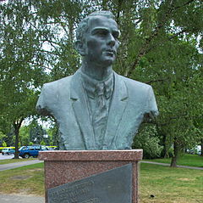
POMNIK JÓZEFA RZEPKI

Slide 19
KAROL CHMIEL
Urodził się w rodzinie chłopskiej, syn Antoniego i Katarzyny z Charchutów. Świadectwo dojrzałości uzyskał w Gimnazjum im. Króla Władysława Jagiełły w Dębicy, a dyplom magistra prawa na UJ w Krakowie. Ukończył w stopniu kaprala podchorążego rezerwy Kurs Podchorążych Rezerwy Piechoty 6 Dywizji Piechoty przy 20 pułku piechoty w Krakowie. Po ślubie z Ireną z Suchodolskich, córką znanego malarza Włodzimierza, zamieszkał w Wojsławiu pod Mielcem, gdzie żona była kierownikiem szkoły powszechnej. Do września 1939 r. pracował w samorządzie miejskim w Mielcu.

Slide 20
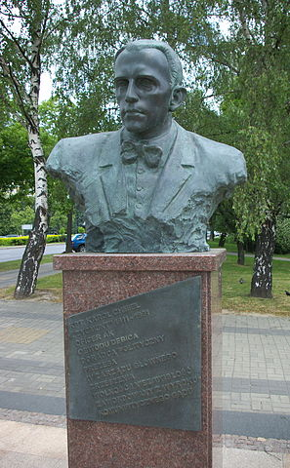
POMNIK KAROLA CHMIELA

Slide 21
DZIĘKUJE ZA OGLĄDNIĘCIE MOJEJ PREZENTACJI,KTÓRĄ WYKONAŁA WIKTORIA RUSOWICZ Z KLASY 8B

